Slide 1
Transport av psykisk syke
NMF Warszawa
Frode Bremseth
Prosjektleder - Transport av psykisk syke
Sykepleier med videreutdanning i psykisk helsearbeid
Psykiatriambulansen i Stavanger siden oppstarten i 2010
Ansatt ved SUS, KPHV, AMC2 siden 2007

Slide 2

Pasientreisen
Ekskonen ringer til legevaktsentralen etter å ha mottatt en melding fra sin eksmann. Han har vært deprimert over tid, han har drukket en del den siste tiden, og tror at eksmannen isolerer seg. Han bruker medisiner for depresjon. Han har ikke vært i jobb den siste halve året.
Tekstmeldingen: «Jeg orker ikke mer. Takk for alt, ta vare på våre barn».
Mottatt kl. 10:34. Nå er kl 15:45. Ekskonen har forsøkt å ringe opp til pasienten uten å få kontakt. Hun er bekymret og sier at dette er ulikt han.

Slide 3

Transport av psykisk syke
Fra du trenger akutt hjelp til situasjonen er avklart eller du er på et sted som tilbyr kvalifisert hjelp
Overføring mellom institusjoner av pasienter med økt omsorgsbehov

Slide 4






https://helse-stavanger.no/transport-av-psykisk-syke

Slide 5
Veien til målet
Somatikk
Syk: prosedyre + høflig = fremme
Psykiatri
Syk: prosedyre? gråsone? syk? lovlig? sikkerhet? = uavklart/ fremme/ avbrutt

Slide 6
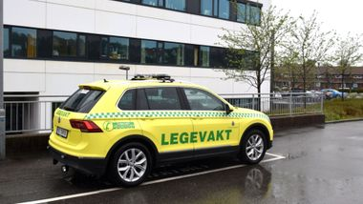
Omfang – Stavanger Legevakt jan-jun 2019
Legevaktsbilen: 1725 oppdrag totalt, 446 oppdrag med psykiatri

Slide 7

Omfang – AMK jan-jun 2019
2920 telefoner inn til AMK handler om psykiske lidelser og sendt ut ambulanser 820 ganger

Slide 8
Omfang – Ambulansen jan-jun 2019
Ambulansen har registrert oppdrag som psykiatri eller forgiftninger 1478 ganger, 312 oppdrag med bistand av politi. Totalt 758 oppdrag sammen med politi.
Pasienten tilsett uten behov for transport 1709 ganger, 225 oppdrag med bistand av politi (Flere primærproblem)
Hjem/ut /innkjøring: 3088 oppdrag, (Flere primærproblem og politibistand ukjent)

Slide 9

Omfang – Politi jan-jun 2019
Politiet har registrert 1200 oppdrag de første 6 månedene 2019 der psykisk syke har vært involvert. (Gjelder også inne på institusjoner)

Slide 10
I tillegg håndterer AAT, legevakter, kommunale helsetjenester og bofellesskap et stort antall psykiske akutte kriser og mange av dem går ikke videre til nødetatene eller resulterer i innleggelse i psykisk helsevern.

Slide 11


Slide 12
AMC2
Mottaksavdeling for pasienter med psykiske lidelser
De aller fleste innleggelser i psykisk helsevern går gjennom AMC2
Maks 24 timer
Kartlegging, behandling i akutt fase og vurdering av spesialister.
Tilrettelegger for videre behandling
Bemanner psykiatriambulansen

Slide 13
Henvisninger til AMC2 2002-2018

Slide 14
AMC2 - tvangsparagraf

Slide 15
Pasientflyt- inn og ut fra AMC2 i 2018
DPS døgn 601 (22,8%)
Legevakt 1422 (53,9%)
DPS poliklinikk 127 (4,8%)*
Fastlege 414 (15,7%)
DPS AAT 157 (6,0)
Somatiske avd 364 (13,8 %)
JDPS 214 (8,1%)
Psykinst/avd/pol 160 (6,1%)
AMC2 (8 senger) 2638
Somatisk avd. 23 (0,9%)
DPS 78 (3,9%)
Våland 1071 (40,6)
Bofellesskap 90 (3,4%)
Bofellesskap 56 (2,1%)
Selvhenviste 12 (0,5%)
Sykehjem 11 (0,4%)
Hjem/oppfølging fastlege og annen førstelinje 279 (10,5%)
*124 vanlig poliklinikk, 1 er hastetime og 2 er til alderpsyk.pol

Slide 16
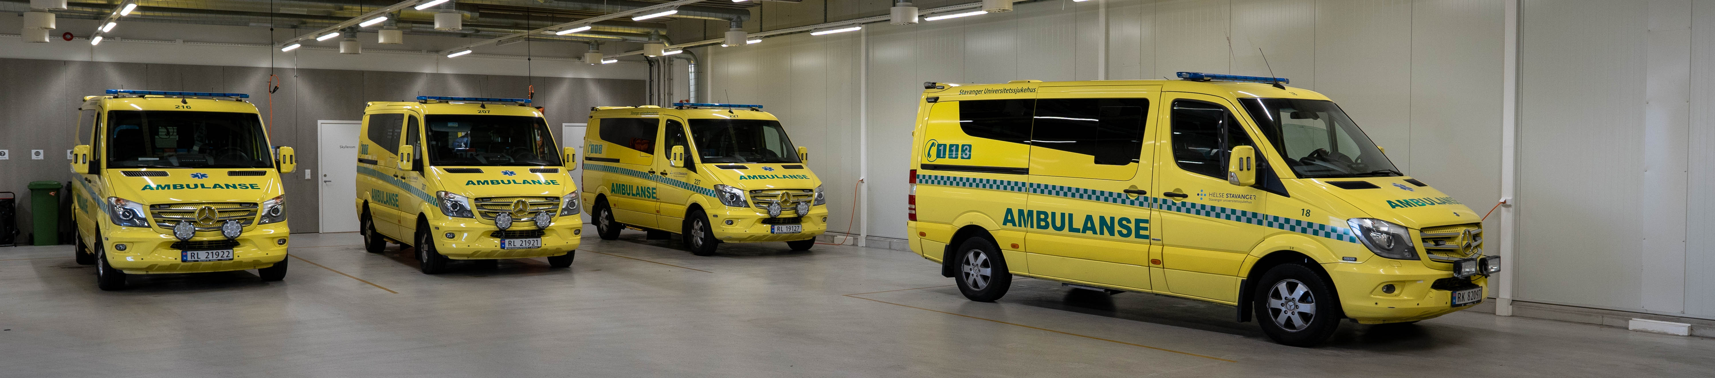
Psykiatriambulansen

Slide 17
Psykiatriambulansen
Ordningen med psykiatrisk ambulanse ble igangsatt 1. februar 2010.
Mandag - fredag mellom kl 09.00 og 21.00.
Ambulansestasjonen i Stavanger. Sykepleier fra Amc2 (psykiatrisk akuttmottak) og to ambulansepersonell.
Utstyrt som vanlig ambulanse.
Håndterer omtrent 30 % av de oppdragene som handler om psykisk helse.

Slide 18
Psykiatriambulansen
År | Antall
2012 | 1335
2013 | 1446
2014 | 1471
2015 | 1323
2016 | 1386
2017 | 1412
Kategorisert som psykiatri: 65-70%

Slide 19
Psykiatriambulansen - Psykiatri
55 % - Rødt og Gult (2017).
 | 2017 | 2016 | 2015 | 2014 | 2013 | 2012
Grønn | 44,9 | 51,2 | 49,7 | 55,5 | 60,0 | 65,9
Gul | 43,9 | 40,8 | 41,9 | 36,6 | 32,2 | 26,4
Rød | 11,1 | 8,0 | 8,1 | 7,8 | 7,6 | 6,0

Slide 20
Hvorfor er dette vanskelig?

Slide 21
Oppdrag: Psykiatri
Bofellesskapet/ sykehjemmet bør håndtere det selv, hvorfor skal de alltid sende pasienten inn, ved den minste utagering.
Hva er det psykiatrien holder på med? Hun må jo låses inne og få behandling. Det er 4.-5. gangen vi kjører pasienten inn de siste ukene.
Psykiatrien må håndtere sine egne pasienter. De kjørte jo disse pasientene selv før.
Dette er ikke en politioppgave, det er Helse sitt ansvar.

Slide 22
Oppdrag: Psykiatri
Det er ikke helse sitt ansvar, dette er jo ordensforstyrelse og rus, det er politiet sitt ansvar.
Vi bruker så mye tid på psykiatri at det går ut over beredskapen til de som virkelig trenger det
Femur fraktur på B11, Kols forverring på B12 og psykiatri på B13
Pasienten kan jo gå selv, hvorfor trenger han ambulanse?
Somatisk avklaring, hvorfor det?. Han er psykisk syk!

Slide 23
Oppdrag: Psykiatri
Utrygg, redd for å bli skadet
  Voldspotensial?
  Uforutsigbar atferd?
Holdninger
  Rus og psykiatri ( selvforskyldt?)
  Psykiatri og selvskadinger (selvforskyldt?)
  Det er bare å skjerpe seg! Et spørsmål om moral
  Vi normale og de gale

Slide 24
Oppdrag: Psykiatri
Usikkerhet
  Hva sier loven om dette?
  Hvordan de-eskalere en aggressiv situasjon?
  Hvordan kommunisere med den suicidale, psykotiske, maniske?
  Hva er psykiske lidelser?
  Hvordan type hjelp er det å få?
  Hva vil skje med deg som pasient nå?

Slide 25
Hva kan vi gjøre?
Kompetanseheving/ kurs
Treninger/ simuleringer
Etablere forum for samhandling/ konferanse
Lage gode samhandlingsrutiner (politi, LV, Spesialisthelsetjenesten, bofellesskap, o.l)
Psykiatriambulanser - legevaktsbil
Bedre tilgang til Akutt ambulant team?
Holdningsskapende arbeid
++++

Slide 26
Samhandlingskonferanse
Nettverkskonferanse 2016 i Stavanger
Samhandlingsmøter/ konferanse i Helse Sør-Øst siden 2010
Erfaringer fra prosjektet “Transport av psykisk syke”

Slide 28
Transport av psykisk syke
Kursutvikling UIS paramedisin (våren 2020)
Intern undervisning og kompetanseheving (2019)
VR- simulering (lanseres 5.mars 2020)
Forskning (våren 2020)
Konferanser og andre samhandlingsfora
Drift og videreutvikling av psykiatriambulansen (Ny 2019)
Lage beskrivende driftsdata (Fortløpende)
Opprettelse av en internettside (høst 2019)
Skape et fagområde med fokus på samhandling
Sette dette fagområdet på dagsorden
Holdningsskapende arbeid

Slide 29
Internettside – under utvikling
Forskning
Konferanser, møteplasser
Nyheter
Samhandlingsrutiner
Informasjon om aktuelle lover
Informasjon om psykiatriambulansen
Informasjon om andre tiltak og tjenester rundt om I landet
Opprettelse av et ressursnettverk?

